Slide 1
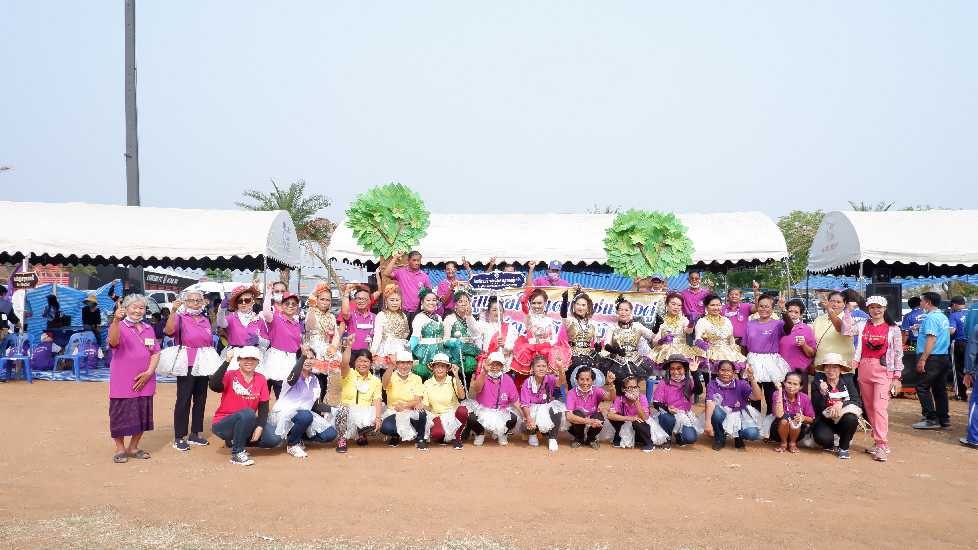
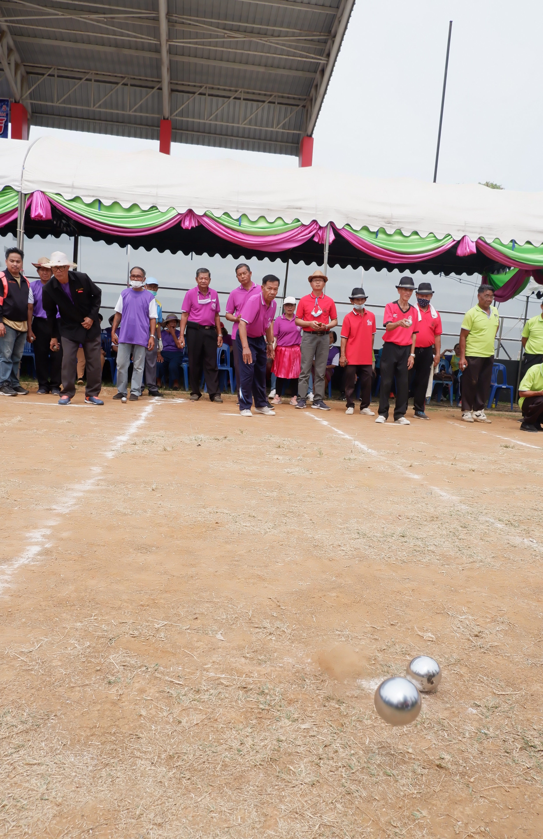
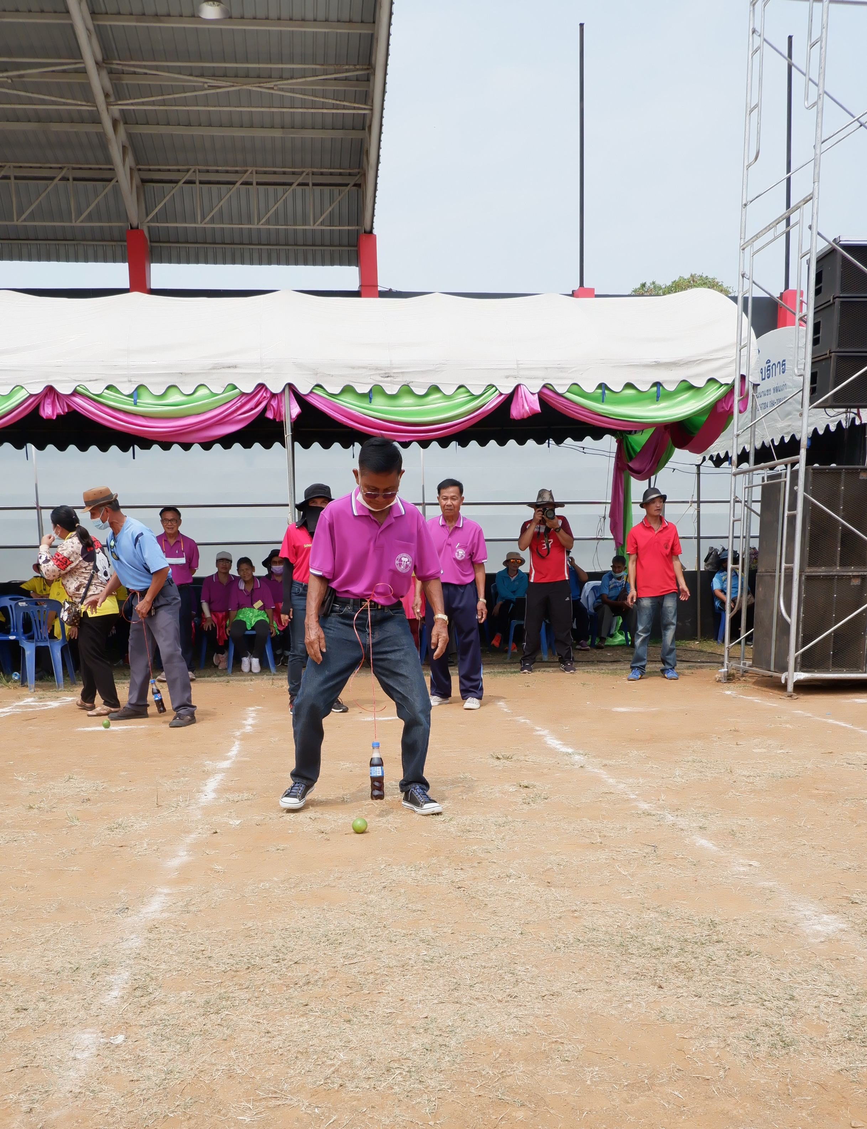
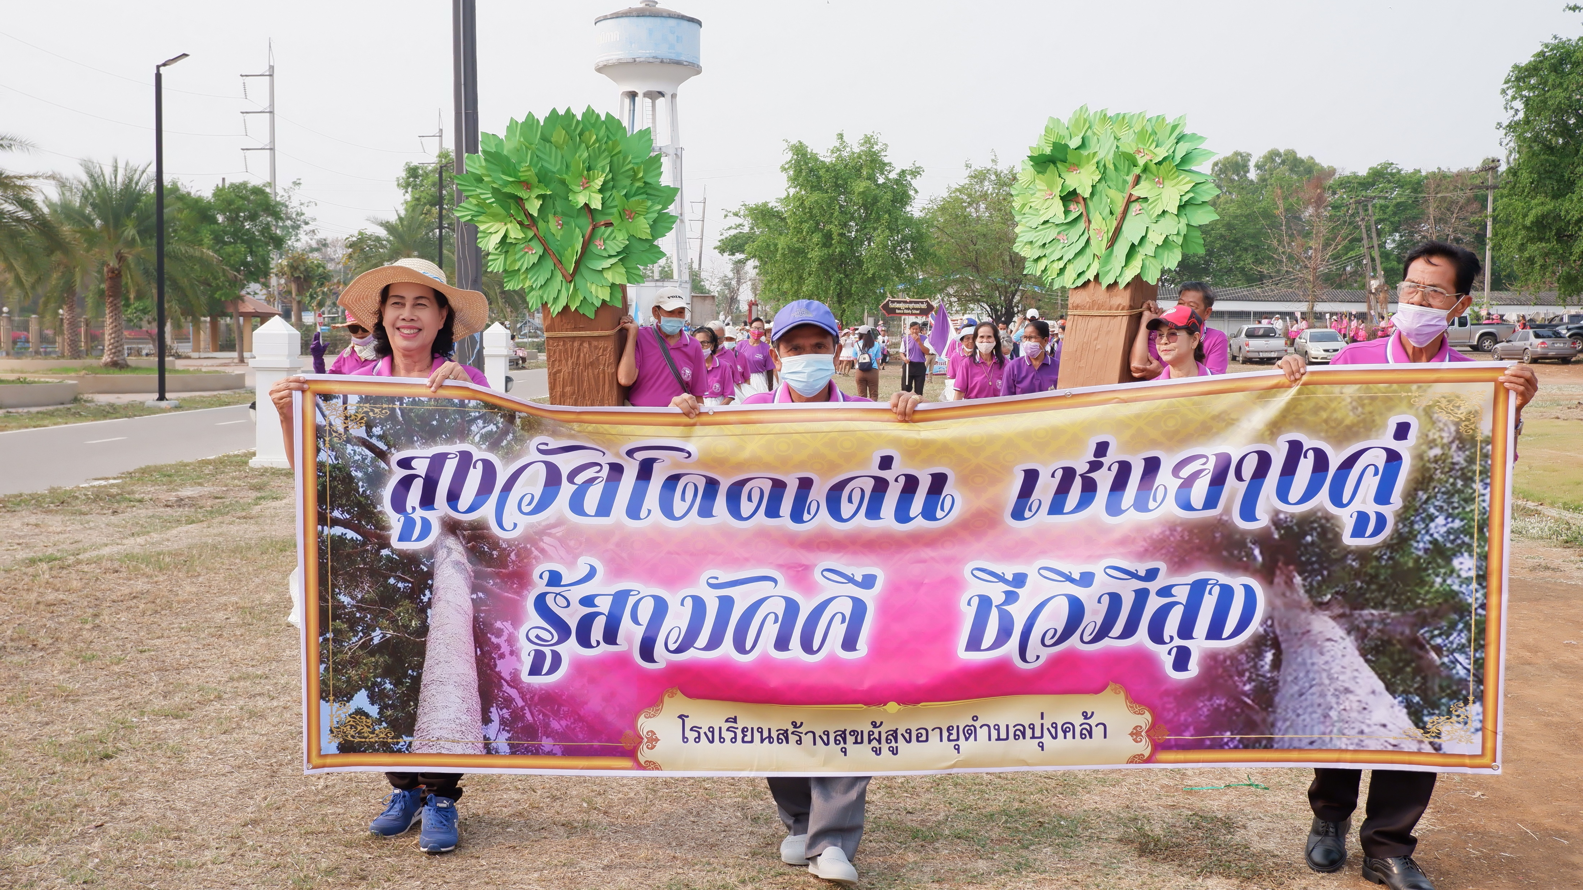
ข่าวประชาสัมพันธ์
องค์การบริหารส่วนตำบลบุ่งคล้า
เมื่อวันที่ 13 มีนาคม 2564 นายชัยณฤทธิ์ สิงห์ทอง นายกองค์การบริหารส่วนตำบลบุ่งคล้า ได้มอบหมายให้นายชัยยะ แก้วยศ
รองนายก อบต.บุ่งคล้า พร้อมด้วยเจ้าหน้าที่ อบต.บุ่งคล้า ร่วมกับคณะกรรมการโรงเรียนสร้างสุขผู้สูงอายุตำบลบุ่งคล้า นำคณะนักเรียนโรงเรียนสร้างสุขฯ เข้าร่วมการแข่งขันกีฬาสัมพันธ์โรงเรียนผู้สูงอายุอำเภอหล่มสัก ครั้งที่ 5 ประจำปี2564 ณ
สนามกีฬาสวนสาธารณะหนองแค

